Slide 1

KHOA CÔNG NGHỆ THÔNG TIN
ĐẠI HỌC CÔNG NGHIỆP HÀ NỘI
ĐỒ ÁN TỐT NGHIỆP
XÂY DỰNG WEBSITE BÁN ĐỒ TENNIS
SỬ DỤNG ASP.NET MVC
Sinh viên thực hiện : Tạ Đức Mạnh
Mã SV: 2020600026
GVHD: TS. Đặng Trọng Hợp

Slide 2


Nội dung chính
Tổng quan về đề tài
02
01
Phân tích và thiết kế hệ thống
Kết quả và hướng phát triển
03
04
Demo sản phẩm

Slide 3
01
Tổng quan về đề tài

Slide 4
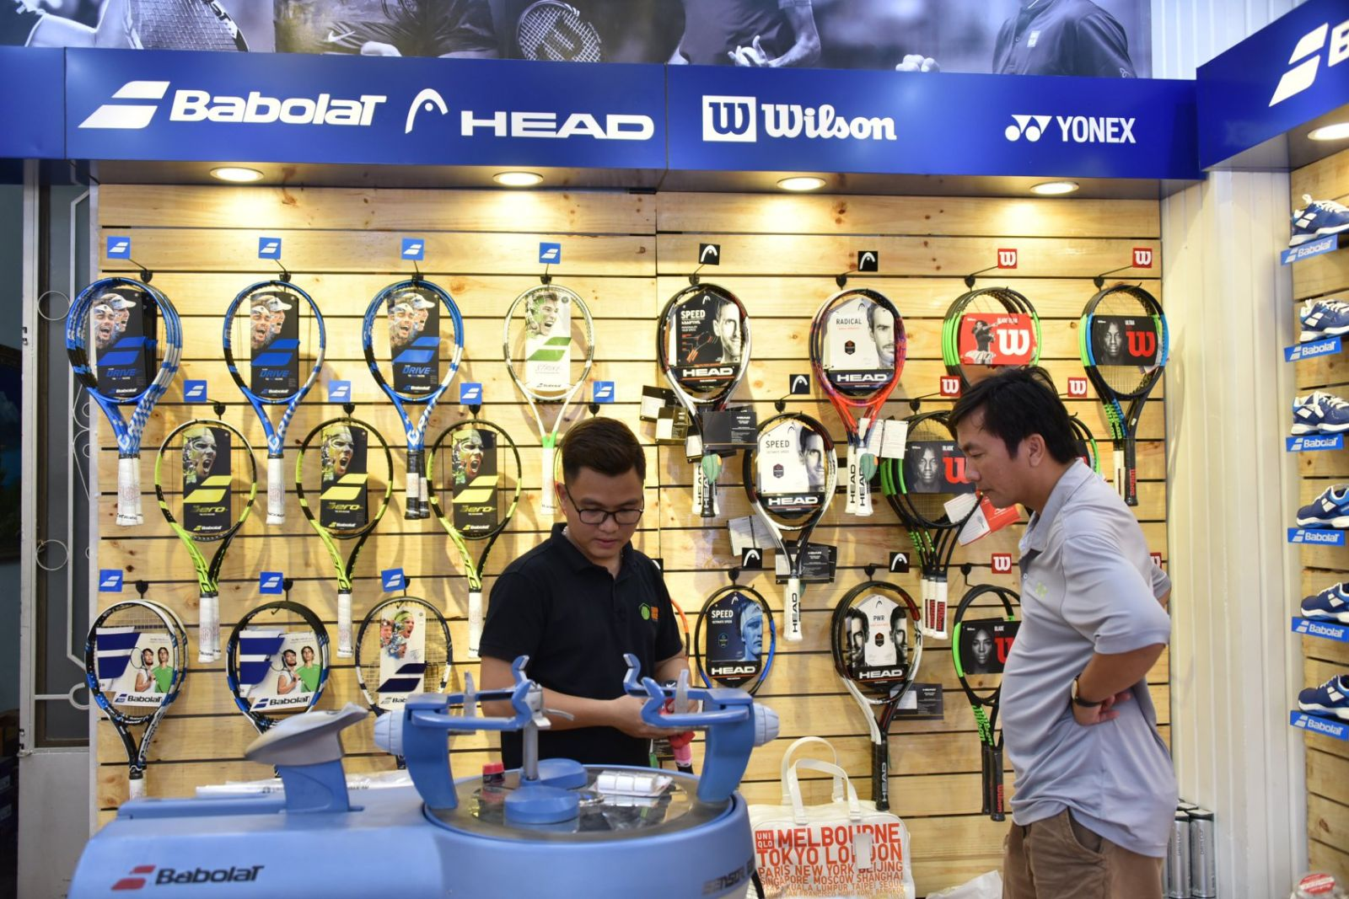
Lý do chọn đề tài
Sự phát triển mạnh mẽ của công nghệ thông tin trong những năm gần đây
Nhu cầu mua đồ tennis trực tuyến tăng mạnh
Website bán đồ tennis mang lại tính tiện lợi, tăng doanh số, tiết kiệm chi phí và quản lý linh hoạt
➔ Xây dựng website bán đồ tennis là việc cần thiết để đáp ứng nhu cầu mua bán đang ngày càng tăng

Slide 5
Mục tiêu của đề tài
Hiểu biết những kiến thức cần thiết về xây dựng giao diện trang web, phân tích thiết kế hệ thống, cơ sở dữ liệu.
Nắm được các kiến thức cơ bản về ASP.NET, SQL Server, Bootstrap.
Thiết kế thành công trang web bán đồ tennis với đầy đủ các chức năng giúp người quản lý có thể quản lý một cách nhanh chóng dễ dàng, khách hàng dễ dàng tìm kiếm và mua sắm các sản phẩm.

Slide 6



Công nghệ và ngôn ngữ sử dụng

Slide 7
02
Phân tích và thiết kế hệ thống

Slide 8
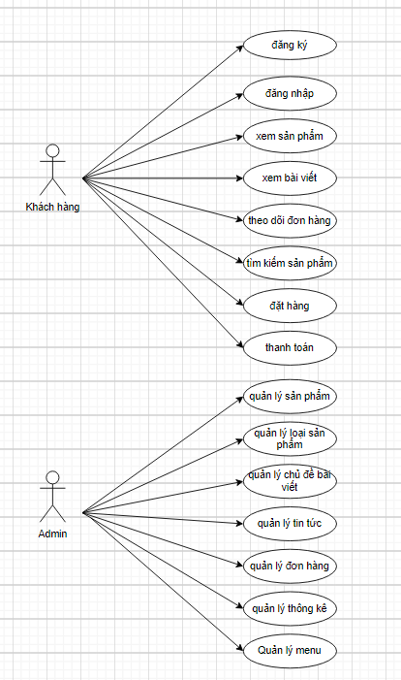
Biểu đồ use case tổng quát
Người quản trị : Người quản trị là người có toàn quyền tương tác với hệ thống, quyền sử dụng tất cả các chức năng mà website xây dựng, điều khiển và kiểm soát mọi hoạt động của website.
Khách hàng: Ở đây là những người truy cập vào website, có thể đăng kí làm thành viên hoặc không. Người dùng chỉ có một số quyền nhất định đối với website.

Slide 9
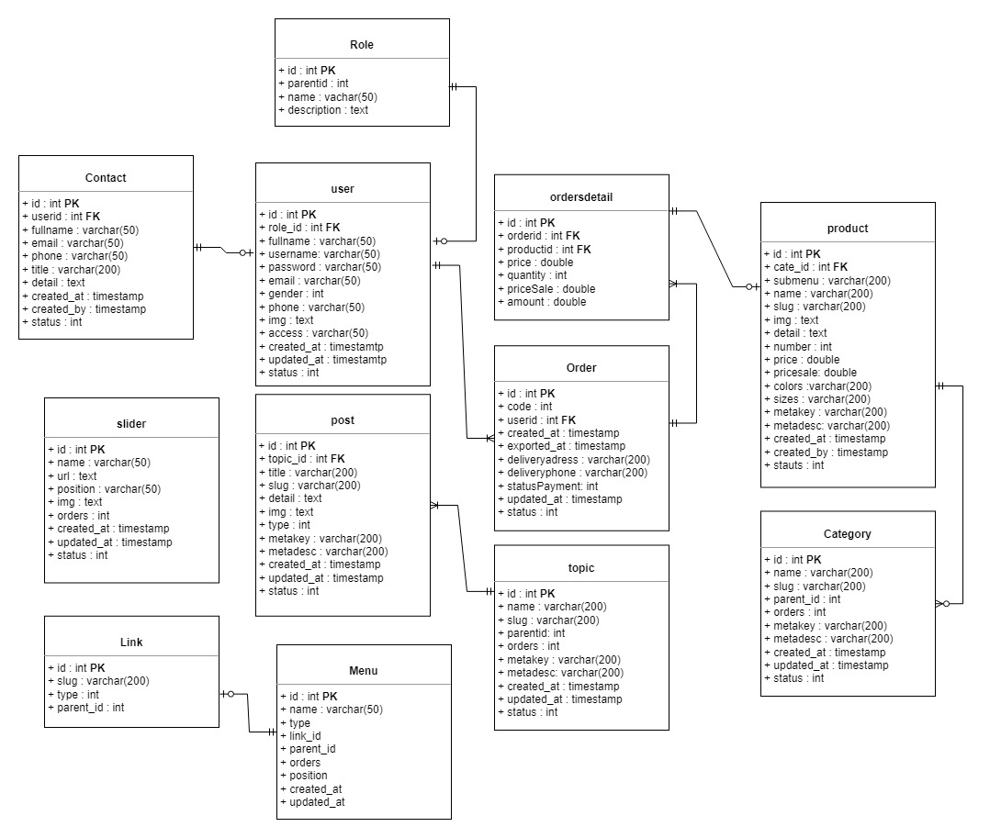
Cơ sở dữ liệu

Slide 10
03
Kết quả và hướng phát triển

Slide 11
Kết quả
Xây dựng thành công website bán đồ tennis đáp ứng được nhu cầu sử dụng của người dùng.
Sử dụng thành thạo và hiệu quả SQL Server để lưu trữ dữ liệu cho ứng dụng.
Giao diện dễ sử dụng, bắt mắt người dùng.
Hiểu rõ về cách thức mô hình MVC hoạt động và cách tổ chức mã nguồn theo mô hình này.

Slide 12

Hướng phát triển đề tài
Phát triển thêm nhiều chức năng của website như: bình luận, đánh giá của khách hàng, trò chuyện với nhân viên tư vấn
Thay đổi một số phần của giao diện website sao cho thân thiện với người dùng hơn.
Phát triển phiên bản mobile/tablet

Slide 13
04
Demo sản phẩm

Slide 14

Em xin cảm ơn thầy cô và các bạn đã lắng nghe bài thuyết trình của em

